Slide 1
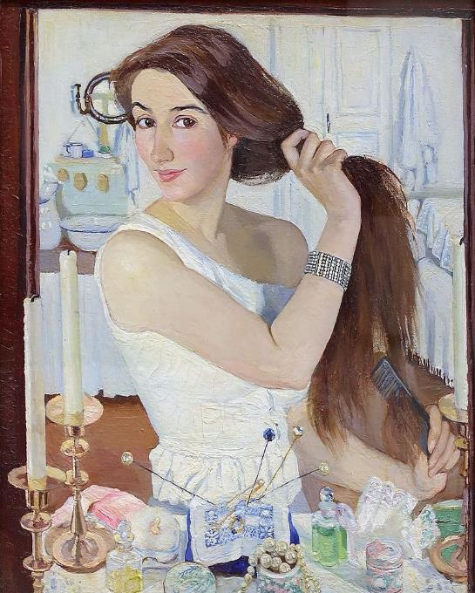
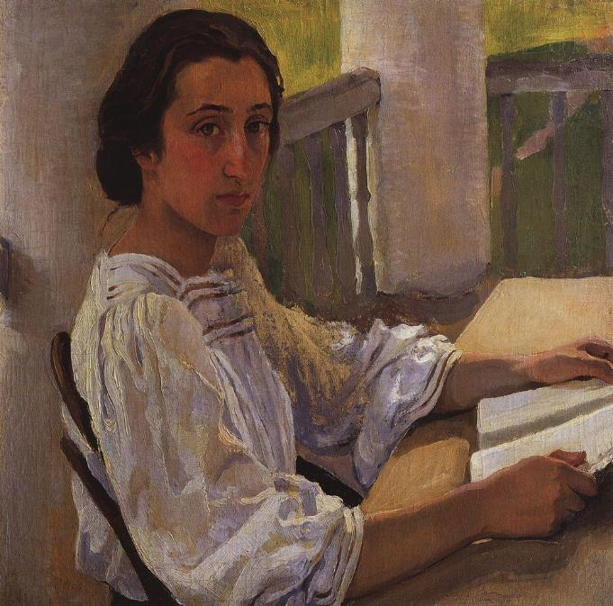
La sœur de l'artiste , 1911
Zinaïda Serebriakova

Slide 2
Née en 18841, Zinaïda Serebriakova vécut dans la propriété familiale de Neskoutchnoïe (littéralement Sans-Souci), près de Kharkiv, aujourd'hui en Ukraine.
Les Lanceray, d'ancienne famille d'origine française, étaient alliés aux Benois, célèbre dynastie d'artistes russes émigrée de France au xviiie siècle. Son grand-père maternel était l'architecte Nicolas Benois1, son oncle maternel le peintre Alexandre Benois1, fondateur du Mir Iskousstva. Sa mère, née Benois, dessinait avec adresse et son père Eugène était sculpteur. Ses frères étaient aussi doués : Eugène Lanceray fut un sculpteur, peintre et graphiste de talent et Nikolaï Lanceray un architecte reconnu.
Après être sortie du lycée féminin en 1900, elle entra à l'école d'art fondée par la princesse Maria Tenicheva1, dont la propriété à Talachkino était un rendez-vous d'artistes, et fut l'élève d'Ilia Répine1.
Elle voyagea en 1902-1903 en Italie1 et s'établit à Paris en 1905-19061, où elle étudia à l'Académie de la Grande Chaumière1, elle venait alors d'épouser son cousin germain, Boris Anatolievitch Sérébriakov1, futur ingénieur des chemins de fer de l'Empire russe.

Slide 3
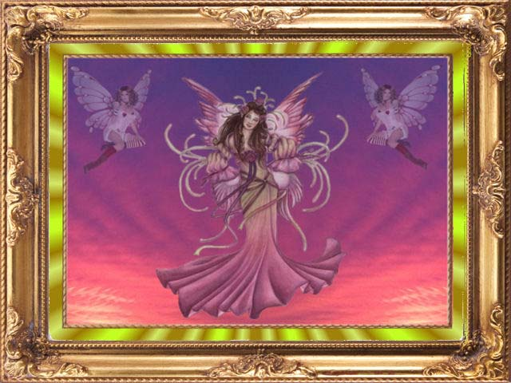
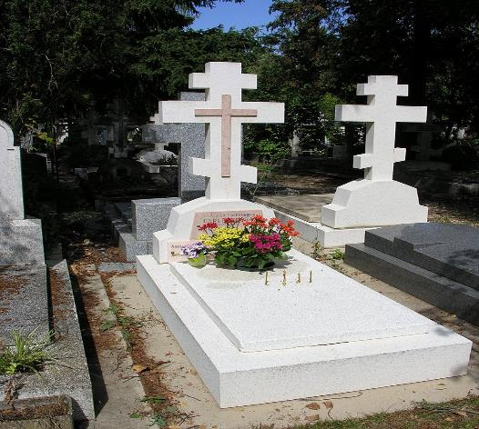
Vue de la sépulture.

Slide 4
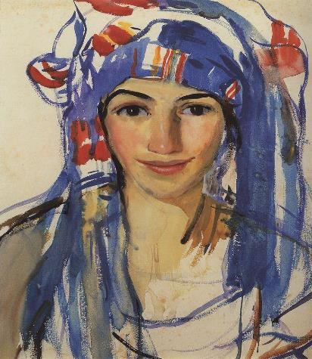
Serebriakova Z., Autoportrait au foulard, 1911.

Slide 5
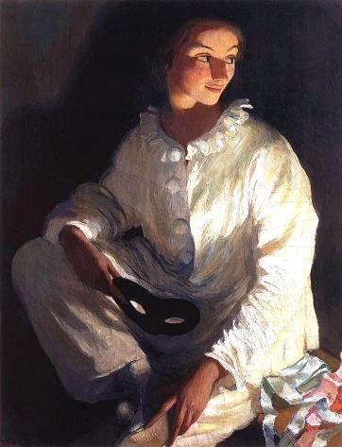

Slide 6
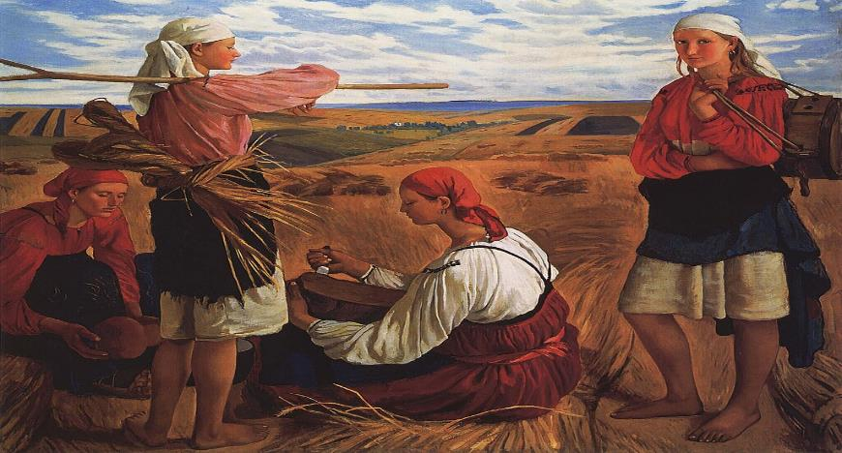
Récolte , 1915

Slide 7
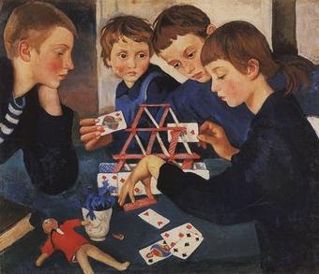
Château de cartes , 1919

Slide 8
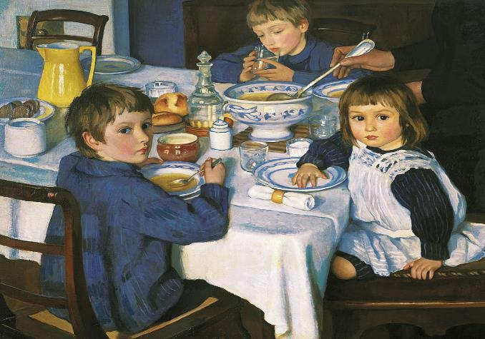
Au petit déjeuner , 1914

Slide 9
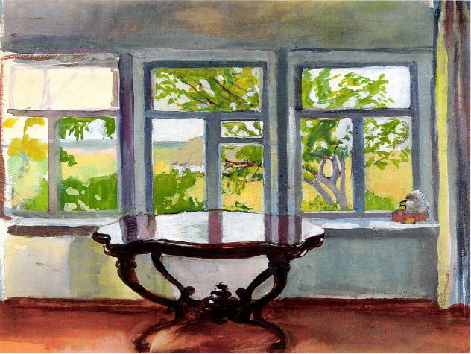
La véranda au printemps, aquarelle, 1900

Slide 10
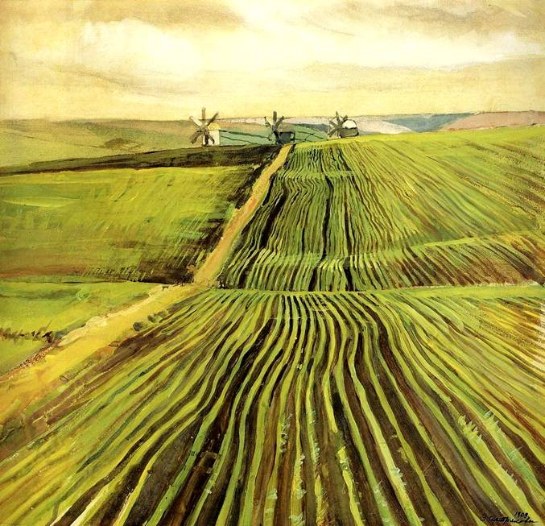
Les pousses des cultures d'automne (Зеленя осенью), 1908

Slide 11
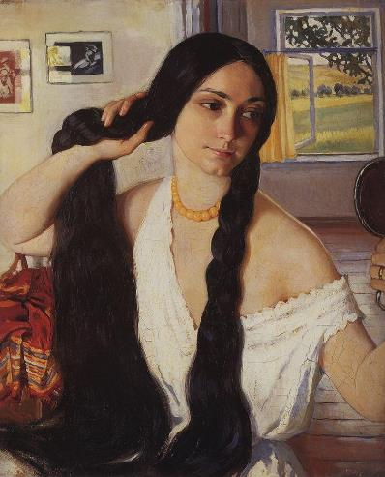
Portrait d'Olga Lanceray, 1910

Slide 12
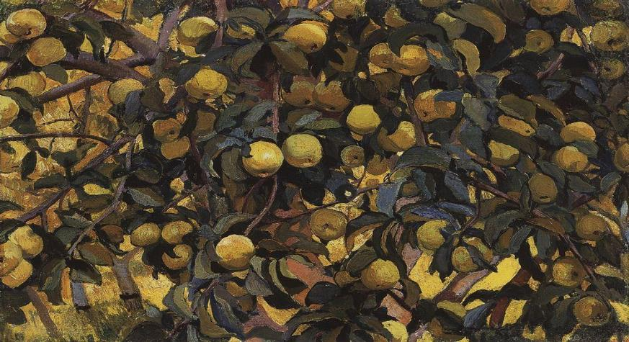
Pommes sur les branches, 1910

Slide 13
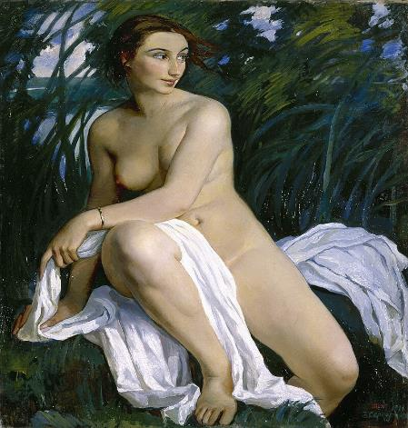
Nu (Купальщица), 1911

Slide 14
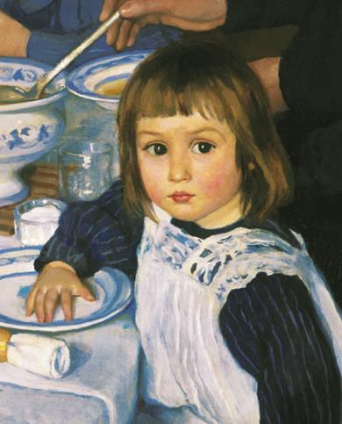
Zinaida Serebryakova (1914)

Slide 15
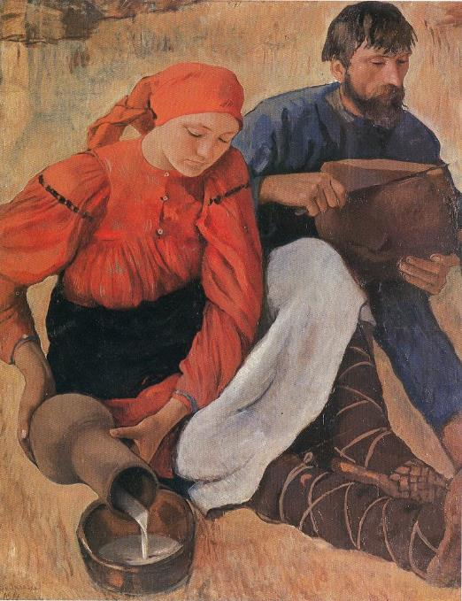
Paysans. Déjeuner par Z. Serebriakova (1914, Musée russe).

Slide 16
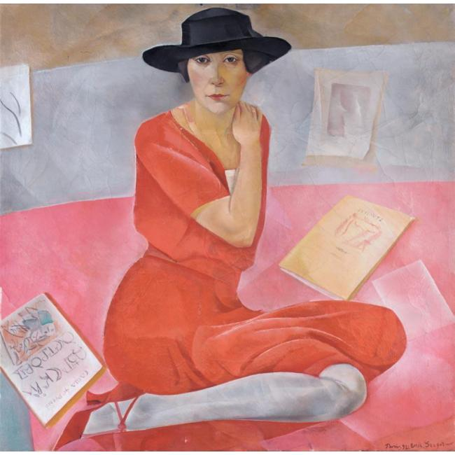
Princesse Saloméa Andronnikova (?)

Slide 17
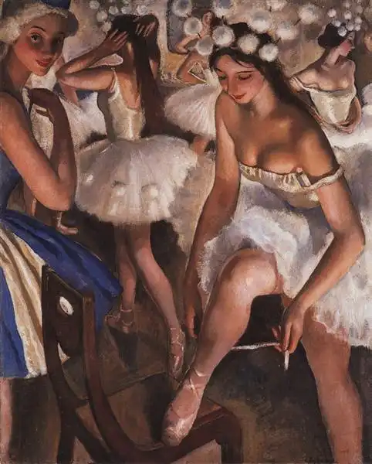
Ballerinas In The Dressing Room 1923 par artistes variés

Slide 18
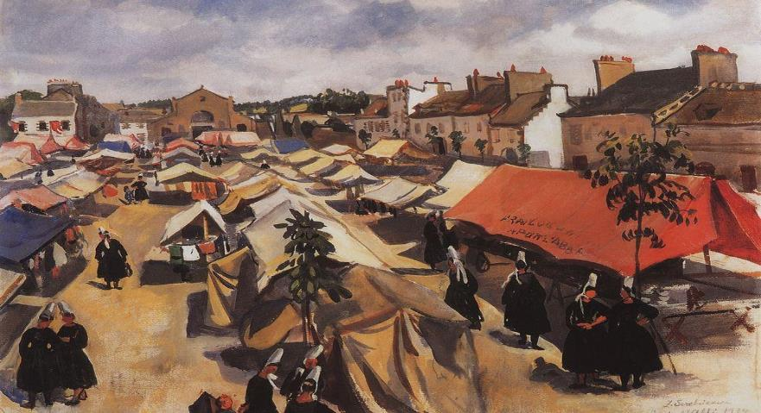
Le marché de Pont-l'Abbé, Zinaida Serebriakova, 1934.

Slide 19
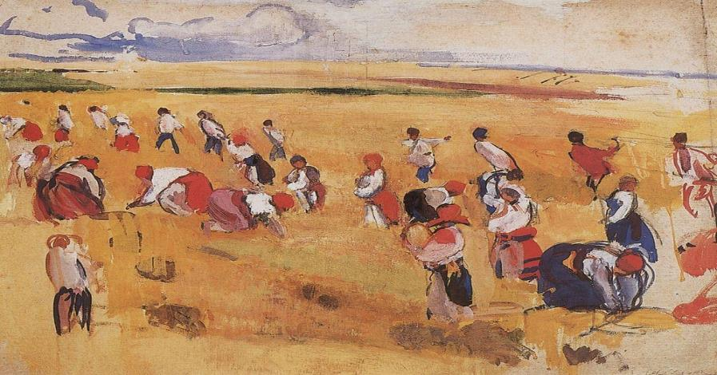
Récolte des céréales

Slide 20
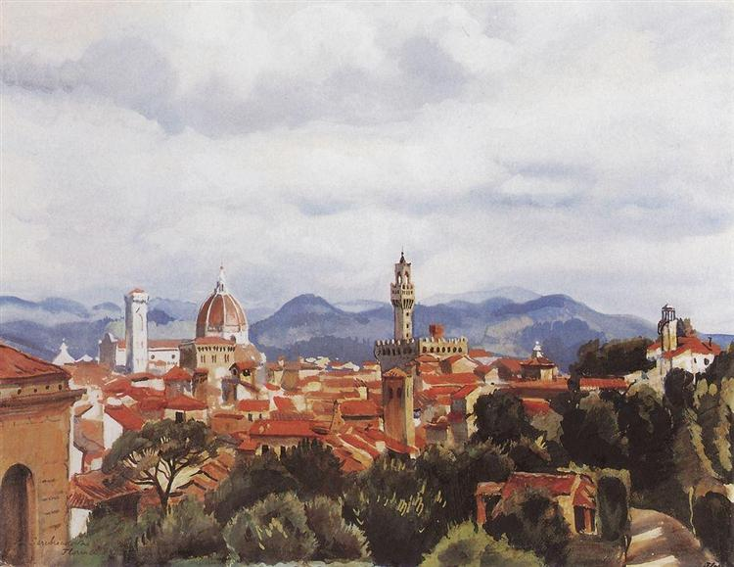
Genre: paysage urbain

Slide 21
Lorient Vous A Présenté L’Artiste Peintre Zinaida SerebriaKova
Sur Une Suggestion De JackDidier
Merci De Votre Visite
Les Images Et Le son Du Net
Daniel

